Slide 1
Modul 1 Vytváříme vzory
Bádání 3 Květy: Algoritmus ‘ze středu’
Aktivita 1.3.2 Bez klávesnice
Uhádni vzor

Slide 2
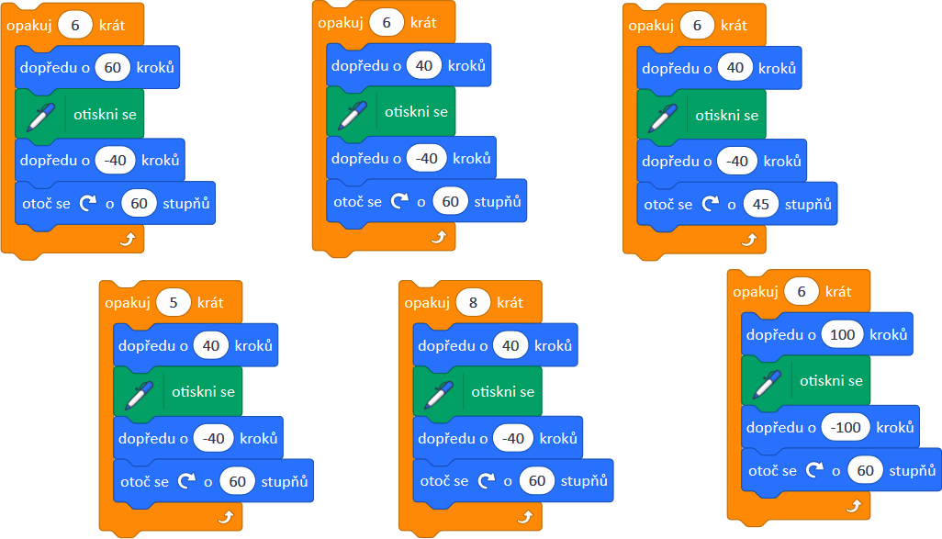
Modul 1  Bádání 3  Aktivita 1.3.2
Bez klávesnice: Uhádni vzor
Který z těchto scénářů vytvoří vzor na obrázku vpravo? po otisknutí jsme dlaždici odtáhli ze středu stranou

